Slide 1
AULA 01 MANIPULANDO IMAGENS
LINGUAGEM DE
PROGRAMAÇÃO I
LUIS GUSTAVO ARAUJO

Slide 2
11
MANIPULAÇÃO DE
IMAGENS

Slide 3
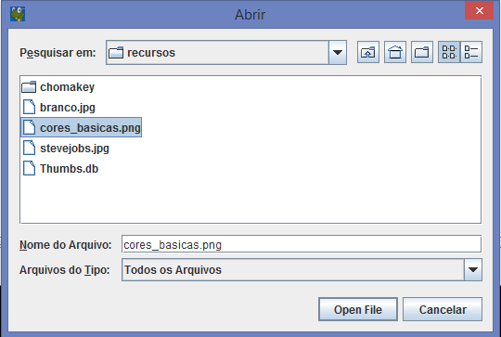

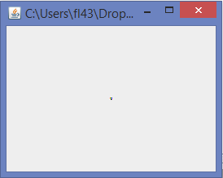
06
MANIPULANDO IMAGENS
caminho = FileChooser.pickAFile()
imagem = Picture(caminho)
Imagem.show( )

Slide 4
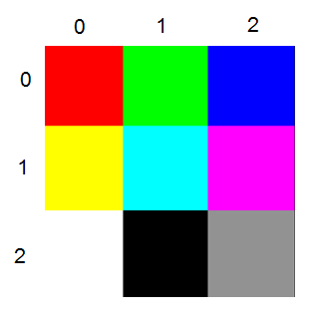





06
MANIPULANDO IMAGENS
REFERENCIANDO A MATRIZ:
Já sabemos que as posições na matriz podem ser referenciadas com x e y ou horizontal e vertical
O elemento (0,0) na matriz é
O elemento (0,1) na matriz é
O elemento (2,1) na matriz é
O elemento (1,0) na matriz é
O elemento (2,2) na matriz é

Slide 5
06
MANIPULANDO IMAGENS
CONHECENDO O VALOR DE CADA PIXEL:
Outra palavra conhecida do JES é getPixel(), com essa receita nós podemos saber qual o valor de cada pixel, dizendo o x e o y
print imagem.getPixel( 0, 0)
Vermelho
Amarelo
Pixel red=255 green=0 blue=0
print imagem.getPixel(0, 1)
Pixel red=255 green=255 blue=0
print imagem.getPixel(2, 0)
(255, 0, 0)
(255, 255, 0)
Pixel red=0 green=0 blue=255
Azul
(0, 0, 255)

Slide 6
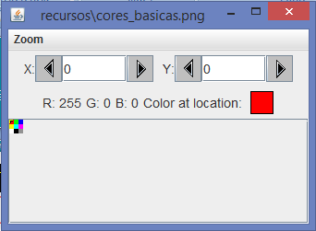
06
MANIPULANDO IMAGENS
CONHECENDO O VALOR DE CADA PIXEL:
Podemos verificar os valores através da palavra explore
imagem.explore( )

Slide 7
06
MANIPULANDO IMAGENS
CONHECENDO O VALOR DE CADA PIXEL:
Às vezes queremos saber apenas o valor de um das três cores bases (RGB). O JES também conhece o getRed(), getGreen() e getBlue(), basta informar o pixel.
pixel = imagem.getPixel( 0, 0)
print pixel.getRed( )
255
print pixel.getGreen( )
0
print pixel.getBlue( )
0

Slide 8
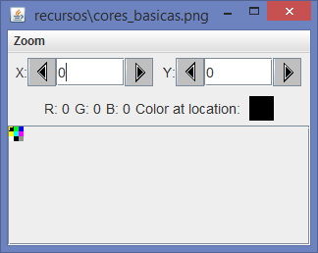
06
MANIPULANDO IMAGENS
MODIFICANDO O VALOR DE CADA PIXEL:
Além de saber o valor, podemos modificar os valores. O JES conhece o setRed(), setGreen() e setBlue(), basta informar o pixel e o valor.
print pixel.getRed( )
255
pixel.setRed(0)
print pixel.getRed( )
0
imagem.explore()

Slide 9
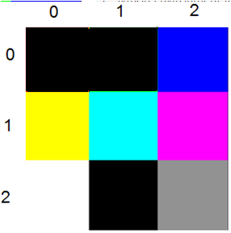
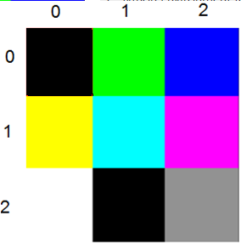
06
MANIPULANDO IMAGENS
MODIFICANDO O VALOR DE CADA PIXEL:
pixel = imagem.getPixel(1, 0)
print pixel
Pixel red=0 green=255 blue =0
pixel.setGreen( 0)
print pixel.getGreen( )
0
print pixel
Pixel red=0 gree=0 blue=0

Slide 10
06
MANIPULANDO IMAGENS
EXEMPLO:

Slide 11
06
MANIPULANDO IMAGENS
MODIFICANDO O VALOR DE CADA PIXEL:
Se quisemos dizer a cor de uma só vez usamos o setColor, só precisamos dizer a cor com a palavra Color()
caminho = FileChooser.pickAFile()
imagem = Picture(caminho)
pixel = imagem.getPixel(0,0)
novacor = Color(0,0,0)
pixel.setColor(novacor)

Slide 12

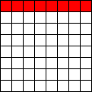

06
MANIPULANDO IMAGENS
VAMOS DESENHAR!
Já sabemos usar o getPixel e o setColor, então podemos desenhar coisas novas.
Criando uma linha

Slide 13
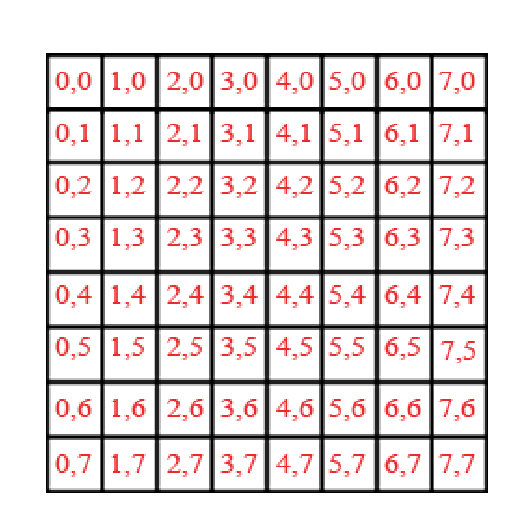
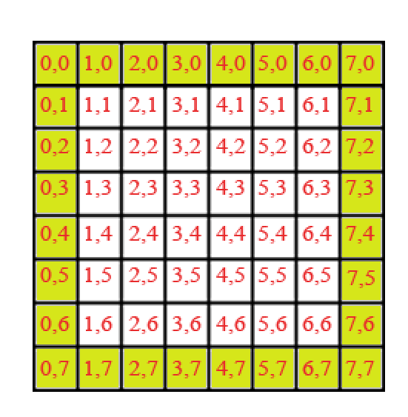
06
MANIPULANDO IMAGENS
VAMOS DESENHAR UM QUADRADO?

Slide 14
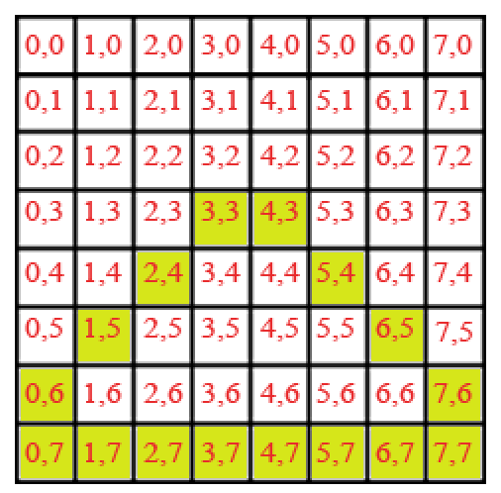
06
MANIPULANDO IMAGENS
VAMOS DESENHAR UM TRIANGULO?

Slide 15
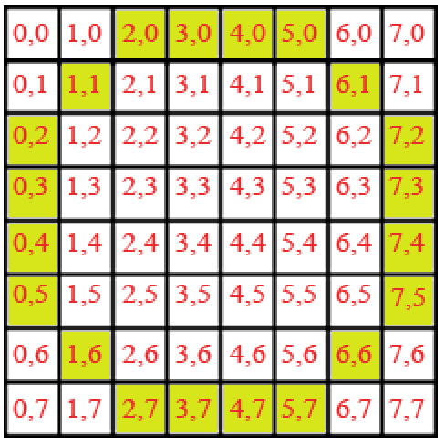
06
MANIPULANDO IMAGENS
VAMOS DESENHAR UM TRIANGULO?

Slide 16
AULA 01 MANIPULANDO IMAGENS
LINGUAGEM DE
PROGRAMAÇÃO I
LUIS GUSTAVO ARAUJO

